Slide 1
SADI-S
DOTT. FABIO GUCCIONE
CENTRO ECCELLENZA SICOB
POLICLINICO «G.MARTINO» MESSINA

Slide 2
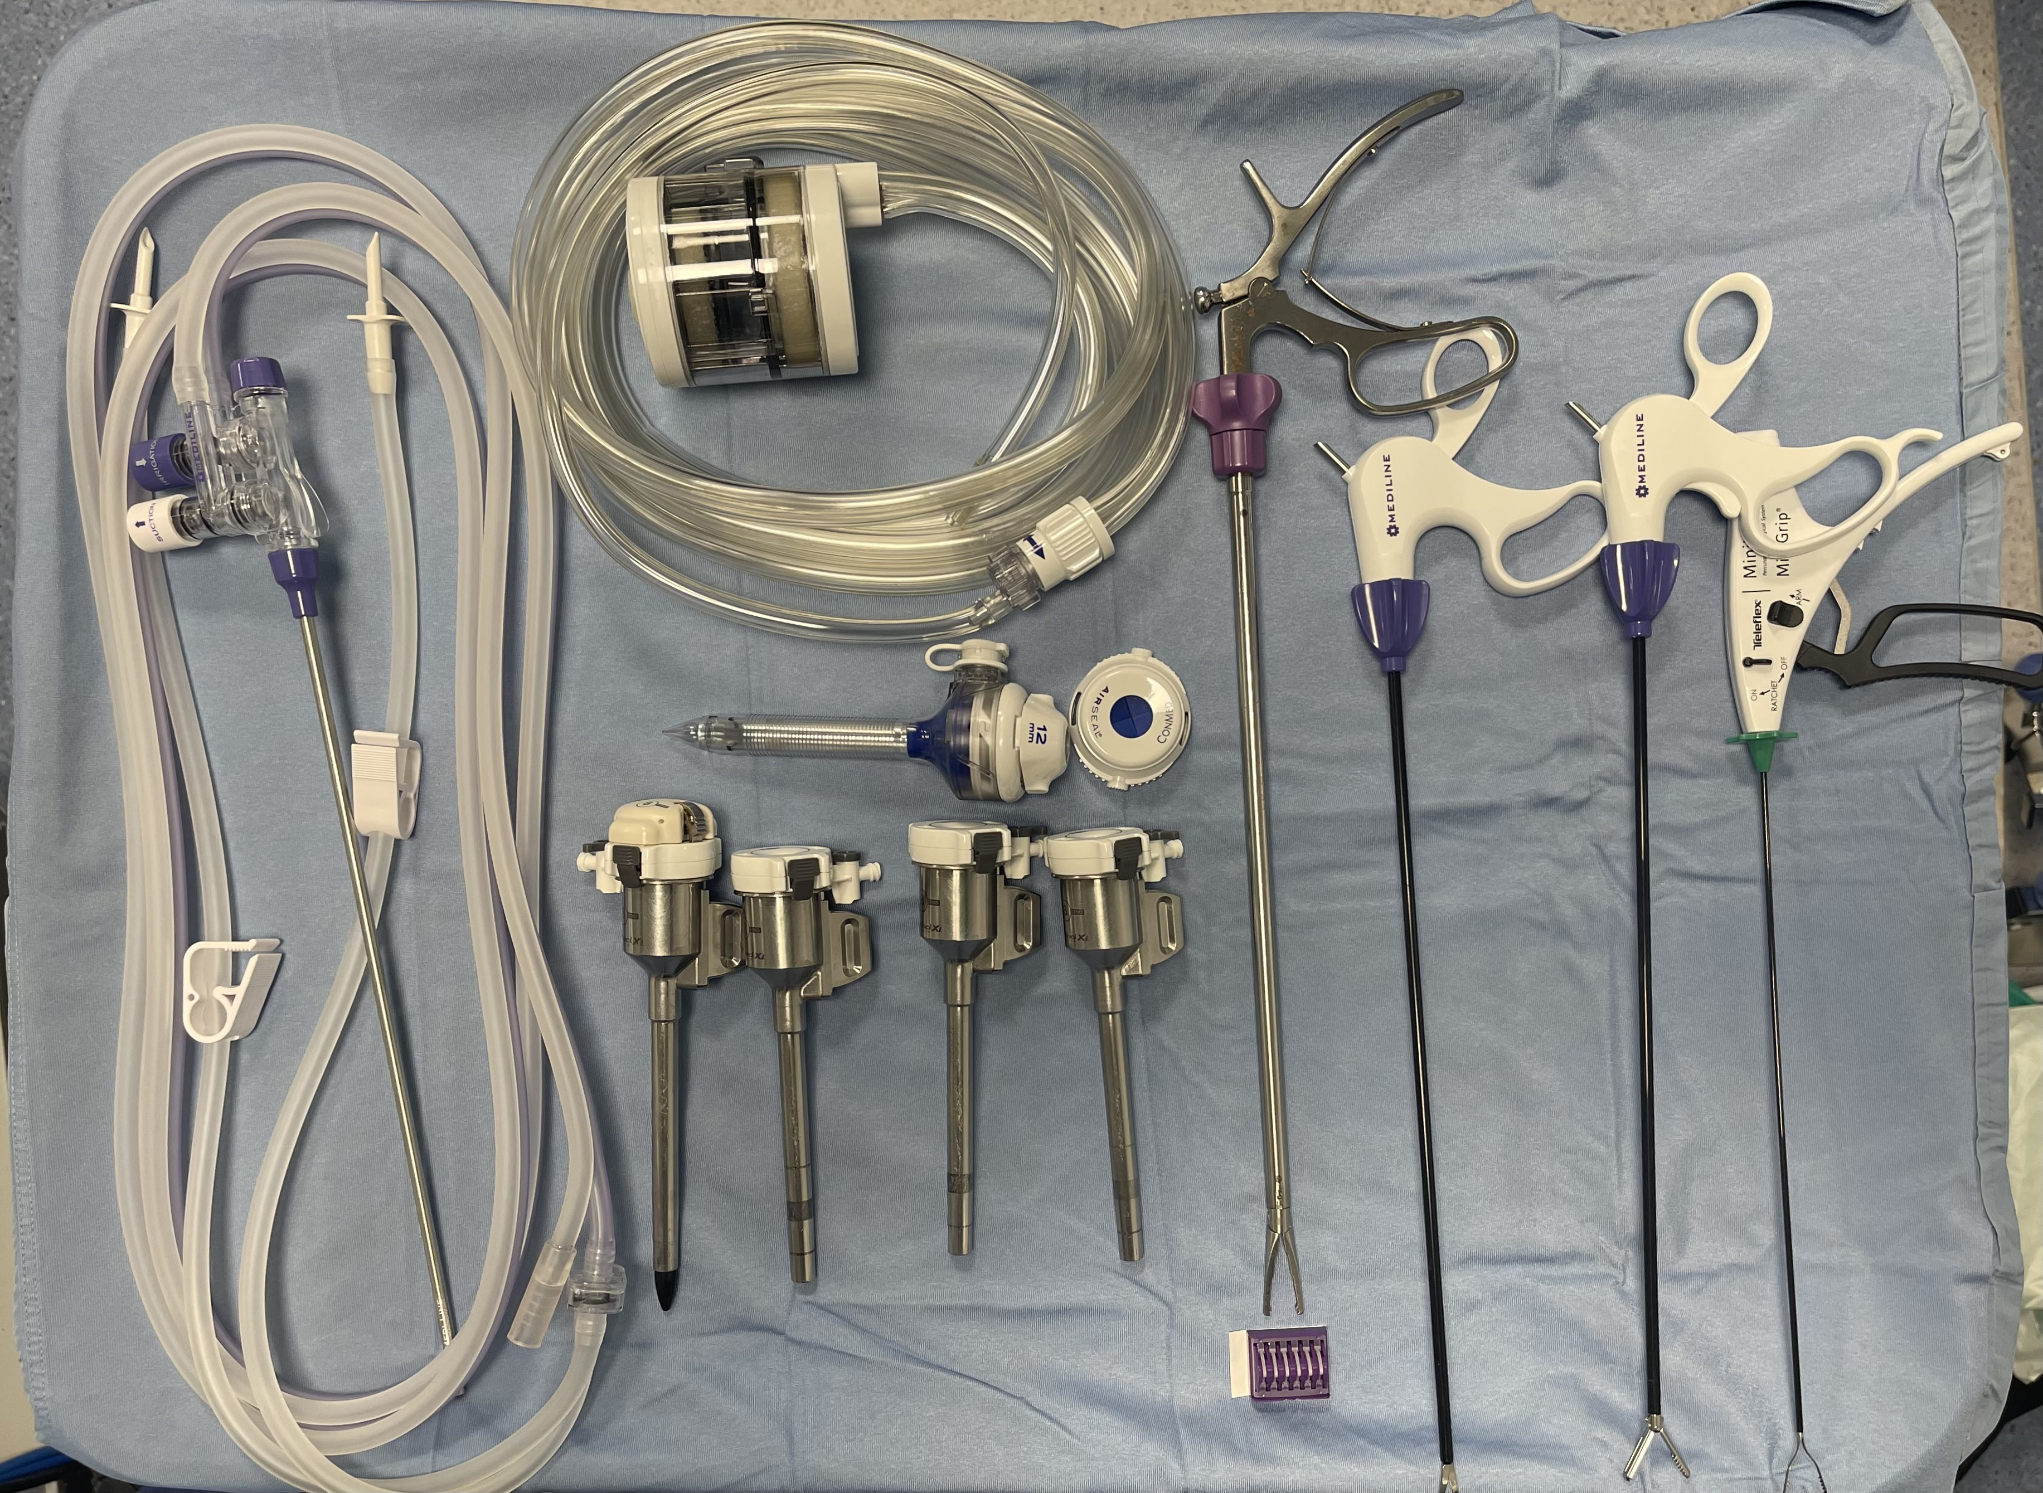
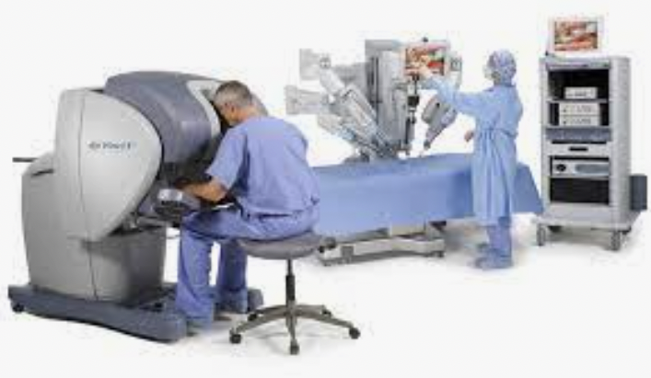
SADI-S – APPROCCIO ROBOTICO

Slide 3
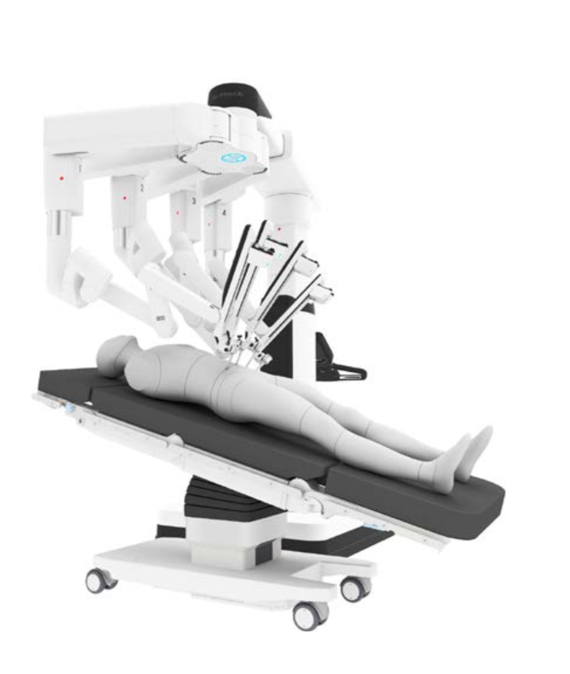
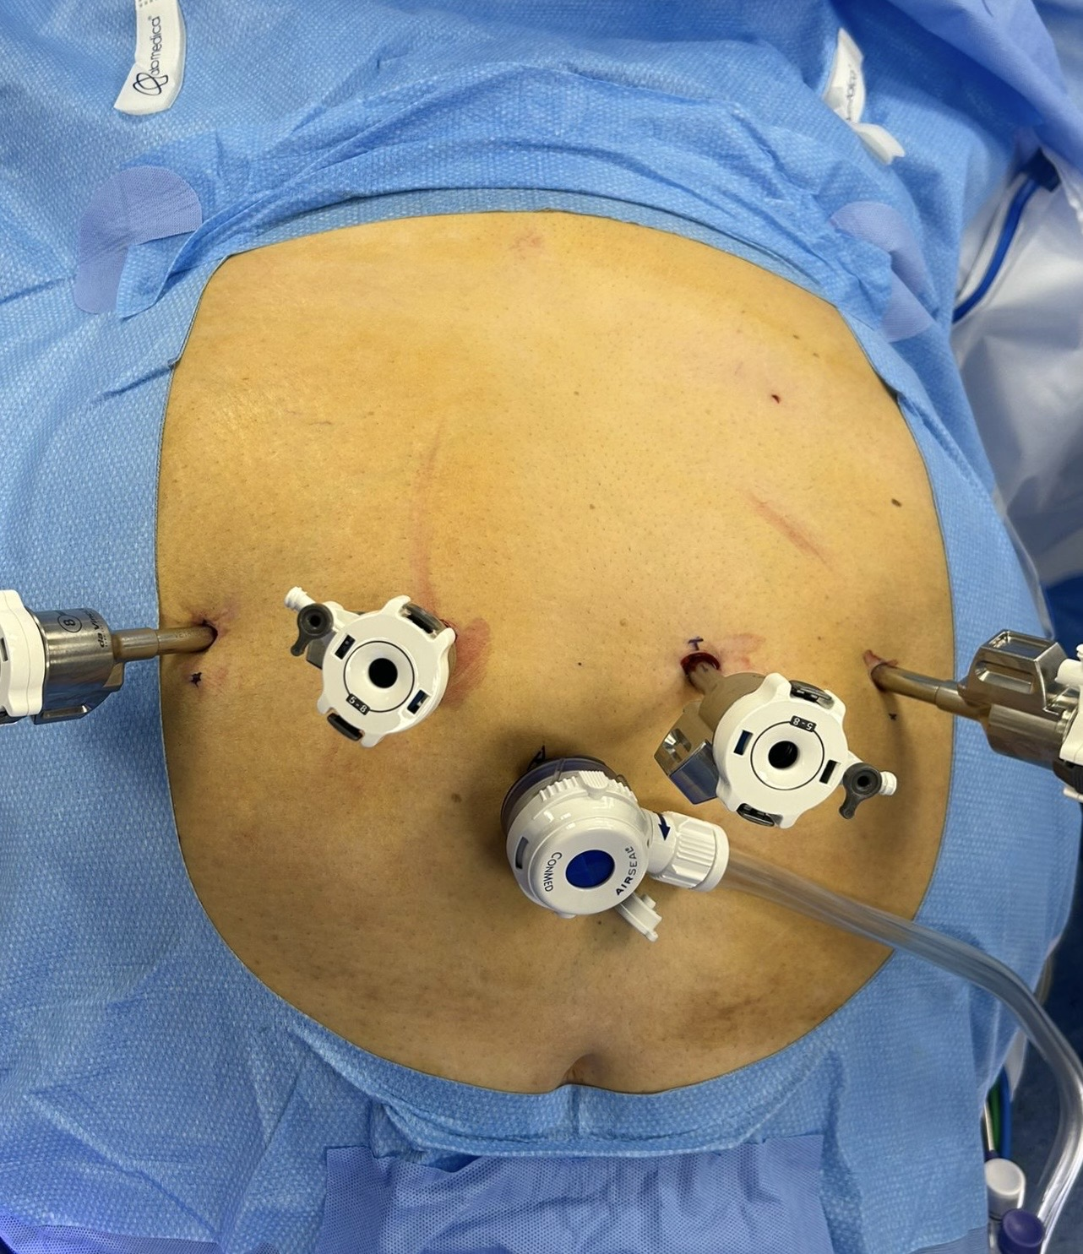
SADI-S – APPROCCIO ROBOTICO
20 CM
II OPERATORE

Slide 4
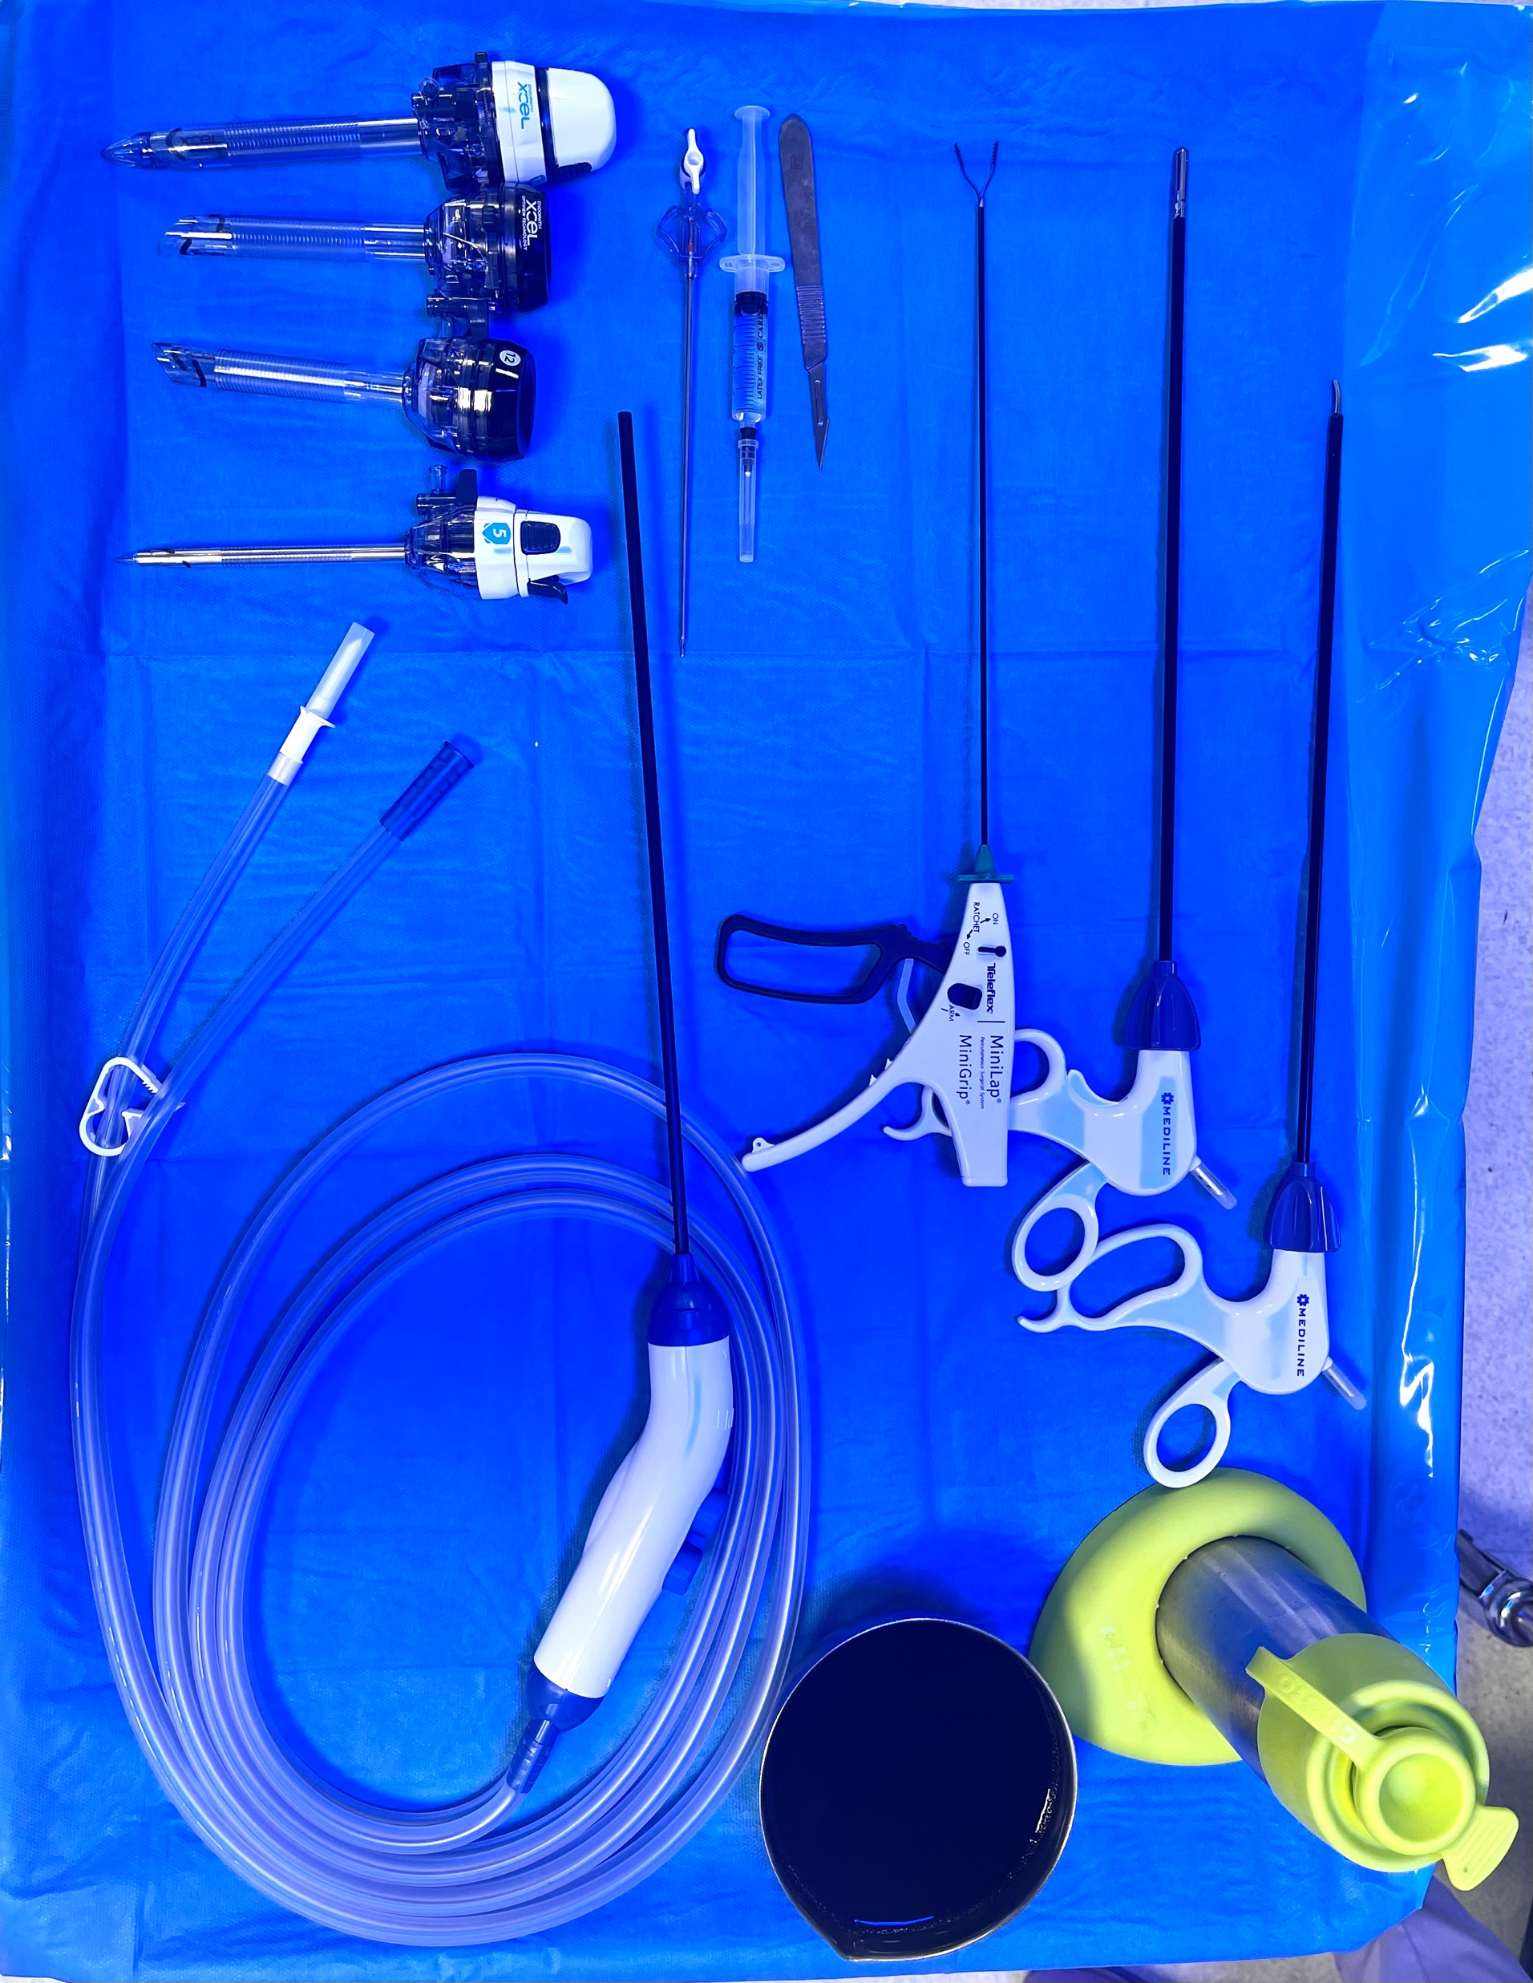
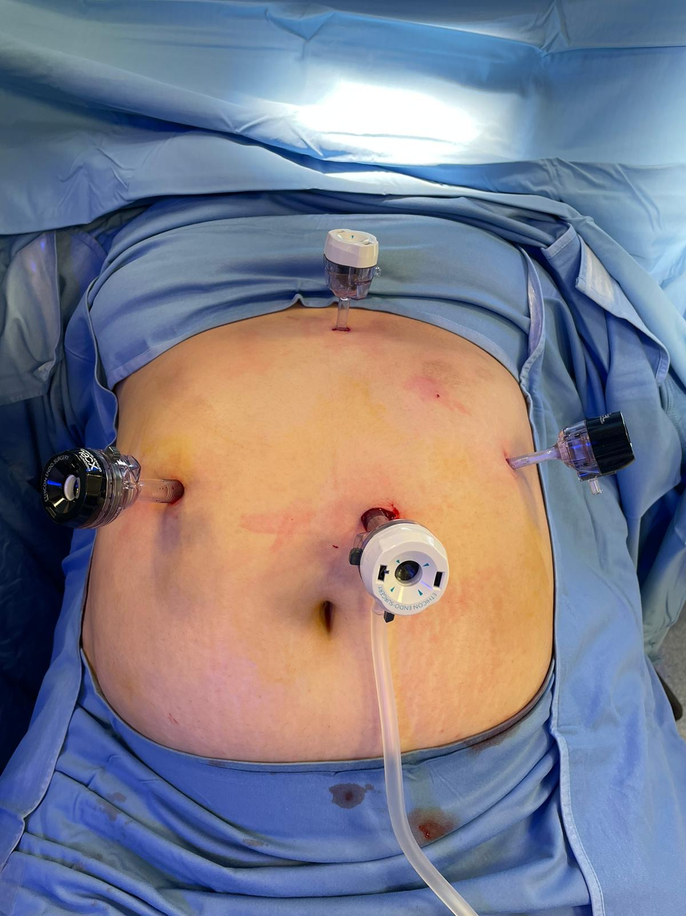
SADI-S – APPROCCIO LAPAROSCOPICO

Slide 5
VIDEO

Slide 6
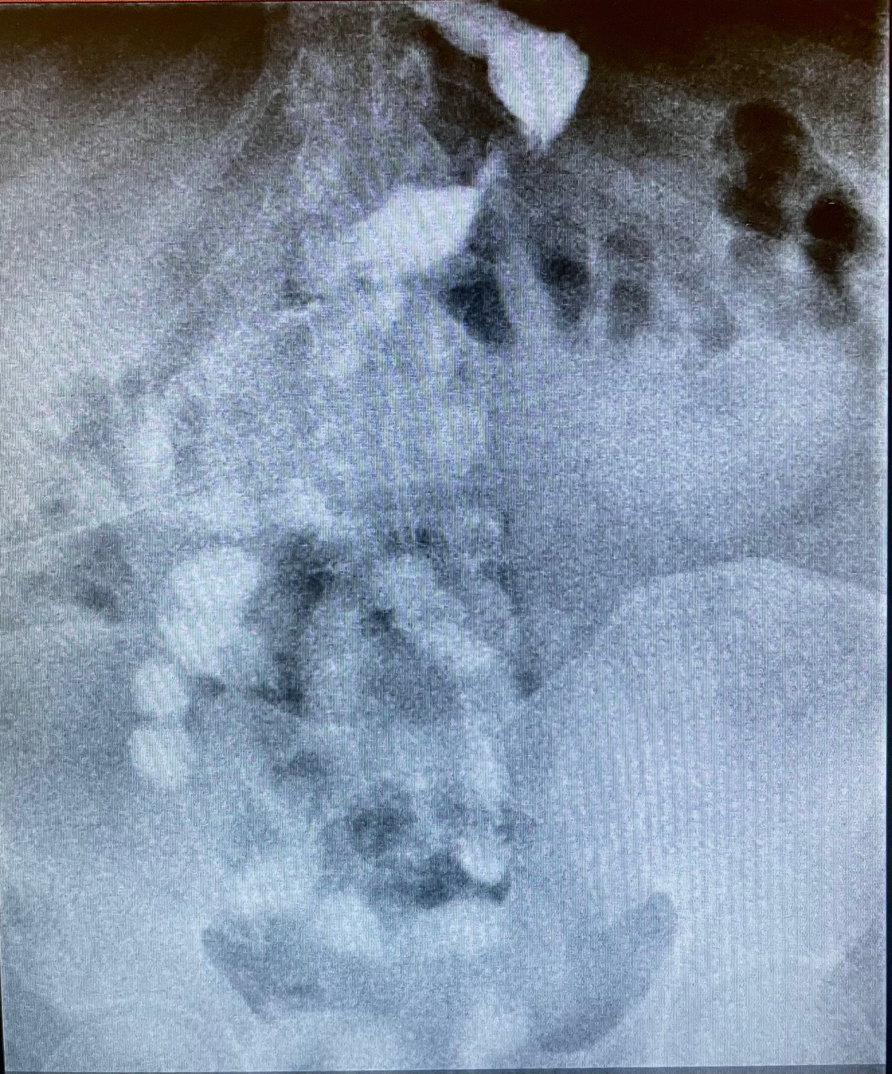
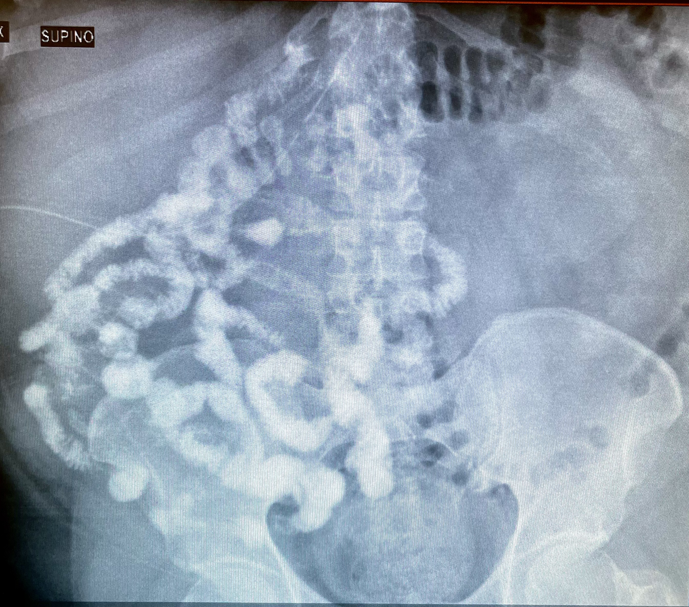
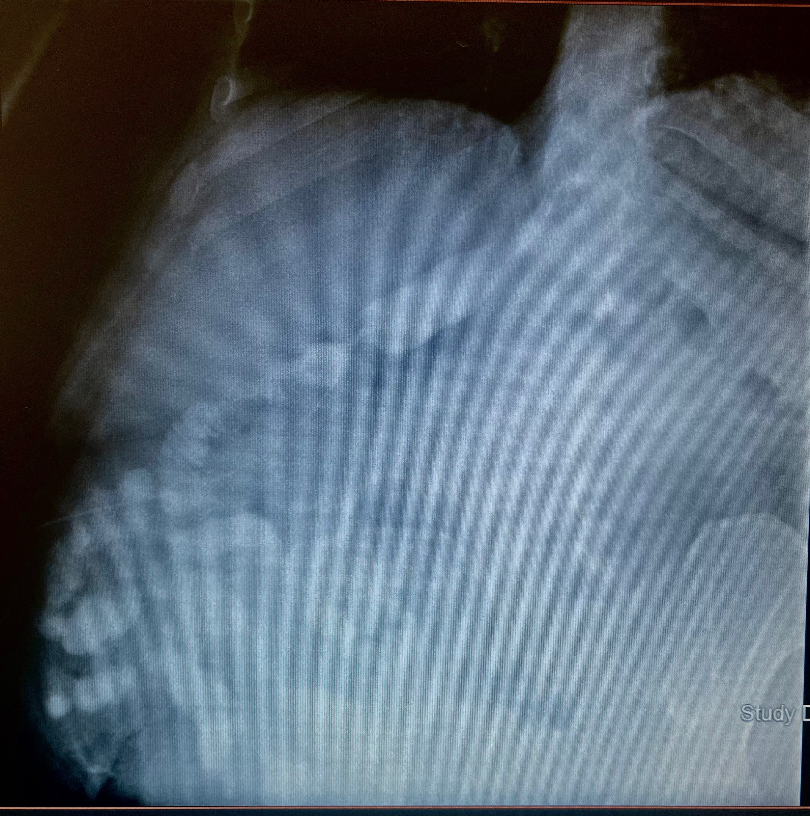
SADI-S – TRANSITO

Slide 7
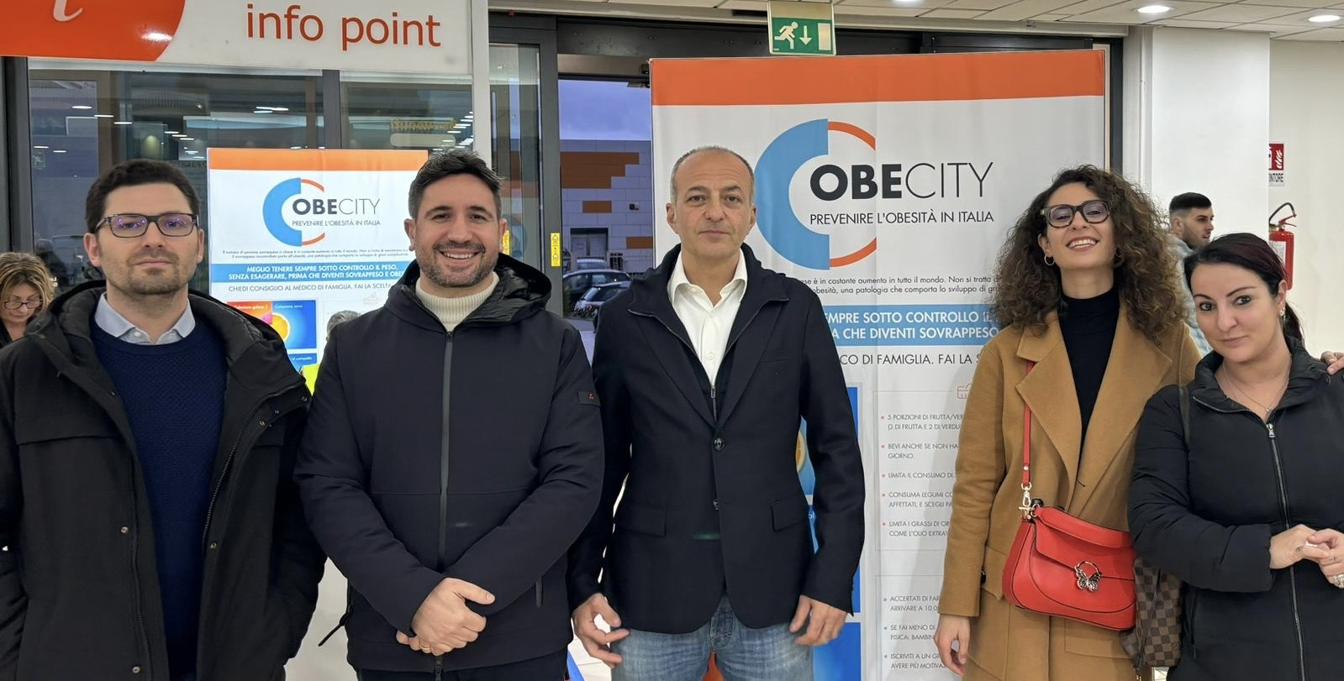
Grazie

